Slide 1
FORMACIÓN DE BUENAS PRÁCTICAS PARA EL VACIADO DE BOLSAS

Slide 2
PREÁMBULO (PARA EL INSTRUCTOR)
Como parte de su formación para implementar las Buenas Prácticas de NEPSI, NEPSI ha desarrollado una serie de recursos formativos.
Cada paquete de formación en PowerPoint trata sobre un tema relevante para los trabajadores de todos los sectores que utilizan materiales que contienen sílice cristalina. Los paquetes proporcionan información sobre los riesgos de la exposición al polvo relacionados con el tema, junto con las buenas prácticas y medidas disponibles para reducirlos. El propósito de la formación es informar y formar a los trabajadores para que puedan utilizar las medidas de control de forma eficaz y reducir así su exposición a la sílice cristalina respirable (SCR) en su puesto de trabajo.
Use la plantilla en blanco y los marcadores de posición para añadir información adicional a este paquete de formación.

Slide 3
IMPORTANTE
El contenido de la información de este PowerPoint de formación es de carácter orientativo e informativo. No se trata de una norma o reglamentación, y tampoco crea ninguna obligación legal ni altera las obligaciones existentes creadas por la legislación y las políticas.

Slide 4

INTRODUCCIÓN
Aprender a protegerse a uno mismo contra los riesgos para la salud relacionados con el trabajo es una prioridad.
En esta formación, usted recibirá:
Información sobre los riesgos que implica el vaciado de bolsas.
Orientaciones específicas y buenas prácticas al vaciar bolsas y sacos.
Texto a rellenar por parte del instructor – si ha añadido una diapositiva personalizada, inserte un breve resumen del material contextual.
Notes:
La exposición excesiva a la sílice cristalina respirable (SCR) puede provocar problemas graves de salud a largo plazo a los trabajadores. Por ello, es importante que todos los trabajadores estén informados sobre las buenas prácticas para limitar o eliminar su exposición al polvo de sílice.
Esta formación proporciona orientaciones sobre el vaciado de bolsas y sacos para materiales que contengan sílice cristalina.

Slide 5

TÉCNICAS DE CONTROL DEL POLVO
BUENA HIGIENE / LIMPIEZA
El lavado de la ropa de trabajo y la aspiración del polvo producido por los procesos evita la acumulación de polvo a lo largo del tiempo. Un lugar de trabajo limpio es un lugar seguro.
AGUA
Que los procesos se realicen en un entorno húmedo evita que el polvo se transporte por el aire, ya que el agua captura las partículas.
Los procesos de vaciado de bolsas están respaldados por técnicas de cerramiento, extracción/ventilación y EPI, tres de las cinco principales técnicas de control de polvo.
EQUIPOS DE PROTECCIÓN
Los EPI (por ejemplo, las mascarillas), protegen a los trabajadores del polvo cuando todas las demás medidas de control son insuficientes para controlar los riesgos de exposición.
CIERRE
Llevar a cabo procesos que generen SCR en un entorno sellado evita la exposición al polvo en origen.
EXTRACCIÓN / VENTILACIÓN
Captar la SCR en origen, antes de que podamos estar expuestos, y sustituir el aire contaminado con aire limpio.

Slide 6


RIESGOS DE ESTA ACTIVIDAD
Esta actividad puede generar mucho polvo
La exposición a largo plazo a niveles altos de SCR puede causar enfermedades respiratorias incapacitantes.
Es importante protegernos a diario de la exposición a este polvo transportado por el aire.
Si seguimos ahora las siguientes buenas prácticas estamos protegiendo nuestra salud para el futuro.
¿Cómo va a pasar su jubilación?
Notes:
Los procesos de vaciado de bolsas y la manipulación indebida de las bolsas vacías puede suponer niveles significativos de exposición al polvo. Por ello, deben seguirse ciertas buenas prácticas en relación con el vaciado de bolsas. Para el vaciado de bolsas pequeñas se recomienda el uso de estaciones automáticas o semiautomáticas de bombeo de bolsas.

Slide 7

CÓMO EL VACIADO DE BOLSAS GENERA SCR
El vaciado de bolsas causa polvo que se transporta por el aire cuando los contenidos salen de la bolsa.
Un vaciado rápido de bolsas genera mucho polvo, reduce la calidad del aire y expone potencialmente a los trabajadores a la SCR.
Los materiales de polvo fino y seco generan una mayor cantidad de polvo en el aire durante la manipulación.
Este paquete de formación contempla dos tipos de bolsas, que requerirán diferentes medidas para manipularlas con seguridad.
Notes:
Los procesos de vaciado de bolsas y la manipulación indebida de las bolsas vacías puede suponer niveles significativos de exposición al polvo. Por ello, deben seguirse ciertas buenas prácticas en relación con el vaciado de bolsas. Para el vaciado de bolsas pequeñas se recomienda el uso de estaciones automáticas o semiautomáticas de bombeo de bolsas.

Slide 8
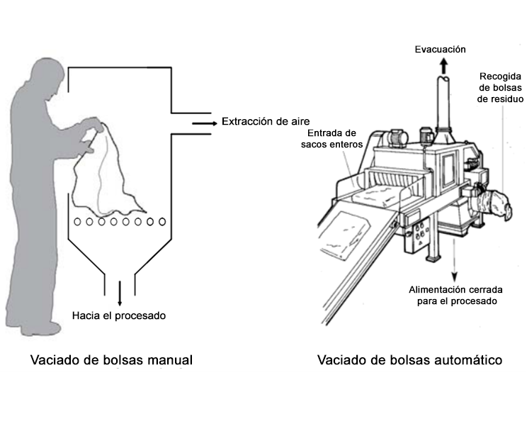
BOLSAS PEQUEÑAS
Para minimizar la generación de polvo al vaciar las bolsas:
Use estaciones automáticas o semiautomáticas de vaciado de bolsas siempre que sea posible.
Si el proceso no se puede automatizar, debería realizarse en un entorno cerrado. Utilice, si está disponible, una estación manual de vaciado de bolsas con ventilación por extracción.
Vacíe el contenido de la bolsa con cuidado, con la apertura alejada de usted.
Enrolle las bolsas vacías dentro de la zona de extracción.
Lleve EPI cuando no tenga disponibles otras medidas de control.
Coloque las bolsas vacías dentro de un saco grande de plástico. No lo llene más de la cuenta. Selle el saco antes de su eliminación.
Notes:
Aunque no siempre es necesario, se recomienda el uso de estaciones automáticas o semiautomáticas de vertido de bolsas para reducir los errores humanos y los daños.
Al aplastar las bolsas se crea mucho polvo. Los empleados deberían enrolla las bolsas vacías dentro de la zona de extracción.
Al vaciar los contenidos en una bolsa pequeña, asegúrese de que la apertura queda lejos de usted. Para evitar totalmente la generación de polvo, vacíe la bolsa dentro de un saco grande de plástico apoyado y sostenido por un marco metálico.

Slide 9
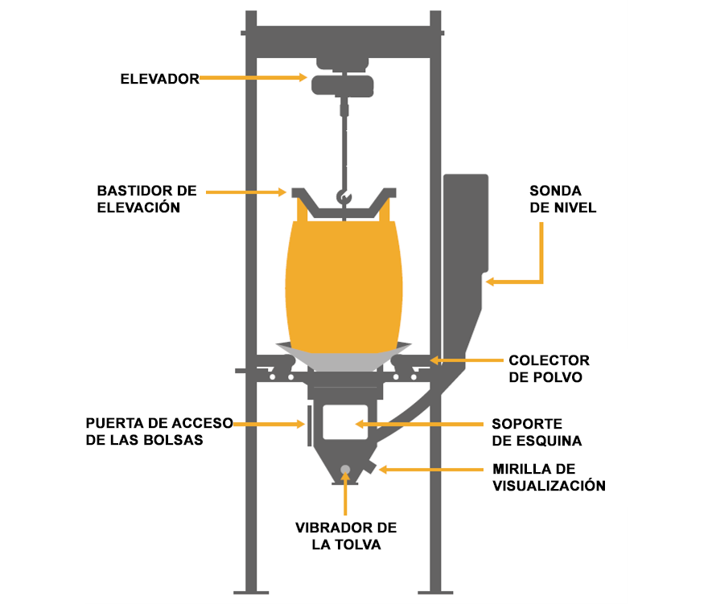
SACOS (BOLSAS GRANDES)
Para minimizar la generación de polvo al vaciar las bolsas:
Use estaciones automáticas de vaciado de bolsas siempre que sea posible. Proporcionan un buen sellado y disponen de sistemas para captar el polvo y controlar el flujo de materiales.
Use EPI al abrir o cortar los sacos manualmente.
No comprima manualmente los sacos vacíos. Déjelos dentro de un saco grande de plástico. No lo llene más de la cuenta. Selle el saco antes de su eliminación.
Notes:
Los sacos son más económicos y ecológicos que usar diversas bolsas pequeñas. Los sacos pueden contener tanto material como un palé entero de bolsas pequeñas. Por ello, cuando están llenos pesan demasiado para poder manejarlos sin la ayuda de una máquina.
Se recomienda el uso de EPI al cortar el saco para vaciar su contenido.

Slide 10

QUÉ HACER Y QUÉ NO HACER DURANTE EL VACIADO DE BOLSAS
QUÉ HACER
Asegurarse de que los sistemas de extracción de polvo funcionan correctamente.
Buscar señales de daños o mal funcionamiento e informar de los problemas que detecte.
Llevar EPI (mascarilla antipolvo) si otros controles de polvo no están disponibles.
Encargarse inmediatamente de solucionar los derrames, mediante la aspiración o la limpieza húmeda.
QUÉ NO HACER
Vaciar el contenido de las bolsas pequeñas demasiado rápido.
Dejar que los contenedores de residuos se llenen demasiado.
Limpiar mediante un cepillo seco o aire comprimido.
Notes:
Antes de empezar el proceso de vaciado de bolsas, asegúrese de que funciona tanto el sistema de ventilación como el de extracción. Si sospecha que existe algún problema, contacte con el jefe de planta. Asegúrese de comprobar los factores externos como las corrientes de aire, que pueden incidir notablemente en los sistemas de ventilación.
Cuando estén disponibles, utilice herramientas de manejo para reducir los errores humanos y daños. No llene demasiado las bolsas para evitar derrames innecesarios que puedan crear riesgos adicionales. Cuando se produzcan derrames, soluciónelos inmediatamente usando métodos de limpieza húmeda o en seco.

Slide 11
DIAPOSITIVA VACÍA
Use esta diapositiva para crear materiales personalizados de formación específicos para un entorno/contexto laboral en concreto.
Para cambiar la imagen, haga clic con el botón derecho > Cambiar imagen > Desde un archivo.
Para crear más diapositivas, haga clic en «Nueva diapositiva» en la pestaña de arriba.

Slide 12
CONCLUSIÓN
El vaciado de bolsas puede causar exposición a la SCR. Para proteger su salud, recuerde:
Compruebe que están en funcionamiento los sistemas de ventilación y extracción (si los hay).
Utilice siempre que pueda la asistencia de una máquina.
Elimine las bolsas vacías con cuidado para minimizar la generación de polvo.
Limpie los derrames inmediatamente.

Slide 13
MATERIALES DE FORMACIÓN ADICIONALES
Buenas prácticas para el Vaciado de bolsas – Bolsas pequeñas (Hoja de tareas 2.2.1a)
Buenas prácticas para el Vaciado de bolsas – Sacos (Hoja de tareas 2.2.1b)
Guía de Buenas Prácticas de NEPSI
Guía NEPSI para pymes
Consulte la Plataforma de E-learning de NEPSI en training.nepsi.eu para obtener más recursos de formación sobre SCR.

